Slide 1

WS
Socket Server
사용 설명서

Slide 2


목차
Contents
#0
서버 생성(POST)
#1
사용 중 포트확인(GET)
#2
서버 연결확인(WS)
#3
메시지 전송(WS)
#4
서버 포트 삭제(WS)
#5
서버 업데이트 후 API

Slide 3

Part 0
서버생성

Slide 4
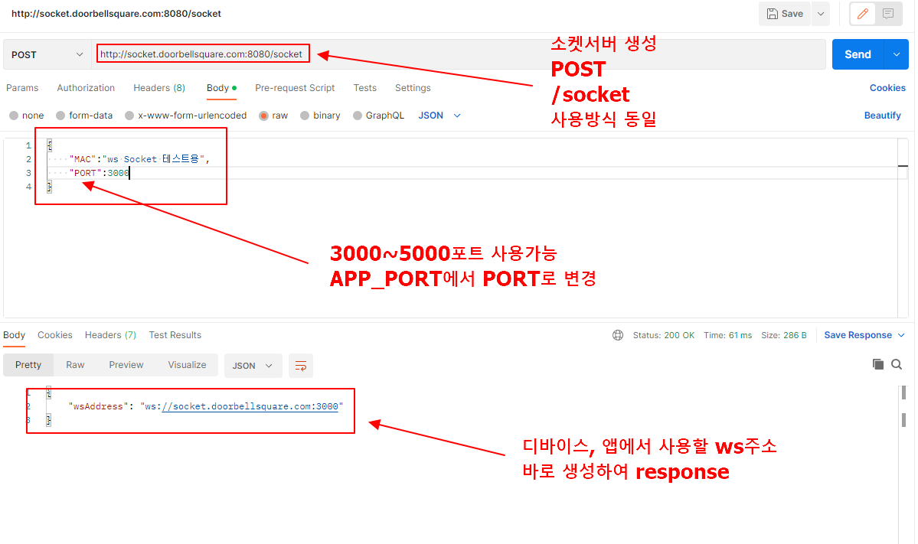
Part 0
서버생성 (POST) -초기

Slide 5
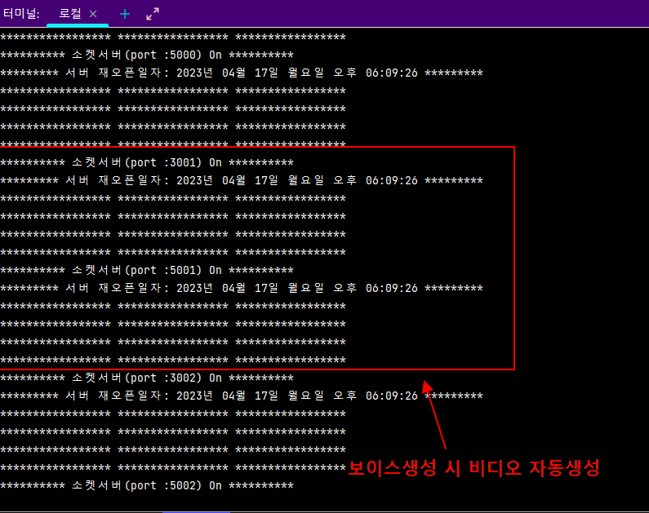
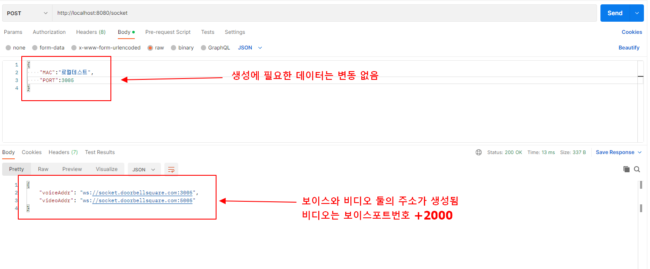
Part 0
서버생성 (POST)-변경(1)

Slide 6
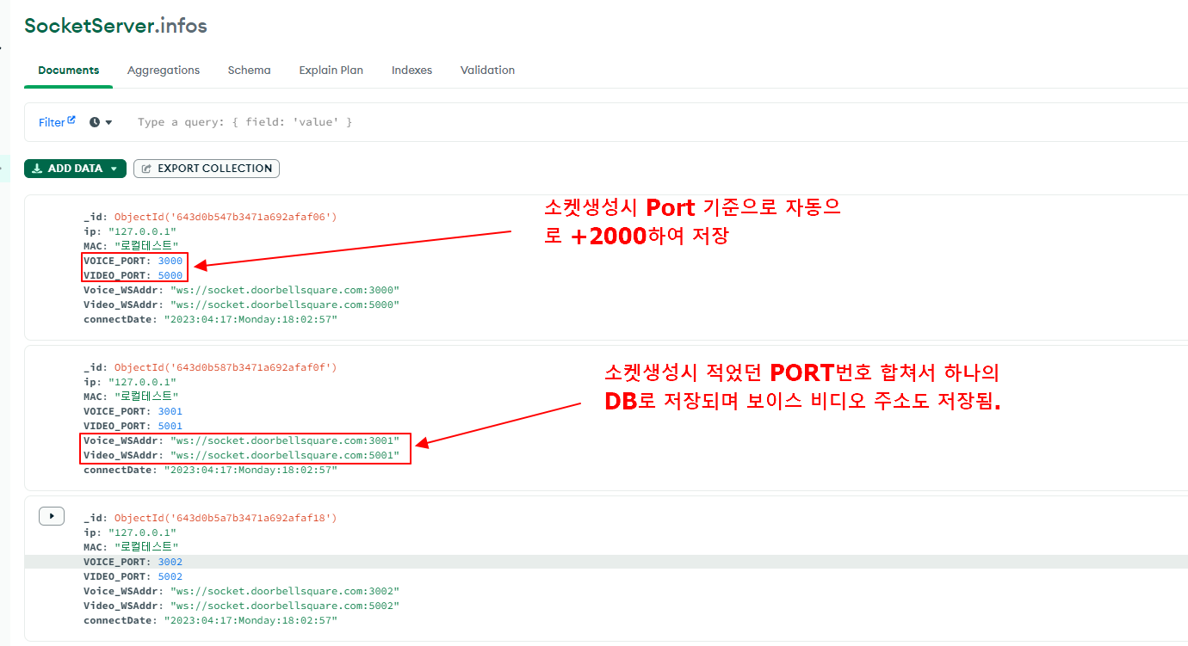
Part 0
서버생성 (POST) DB-변경(1)

Slide 7
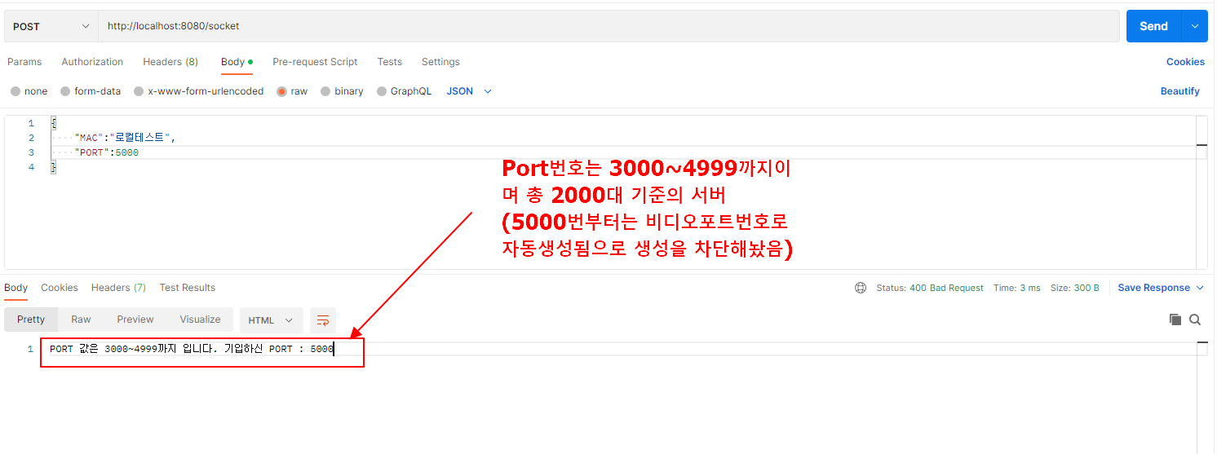
Part 0
서버생성 (POST) PORT차단 -변경(1)

Slide 8
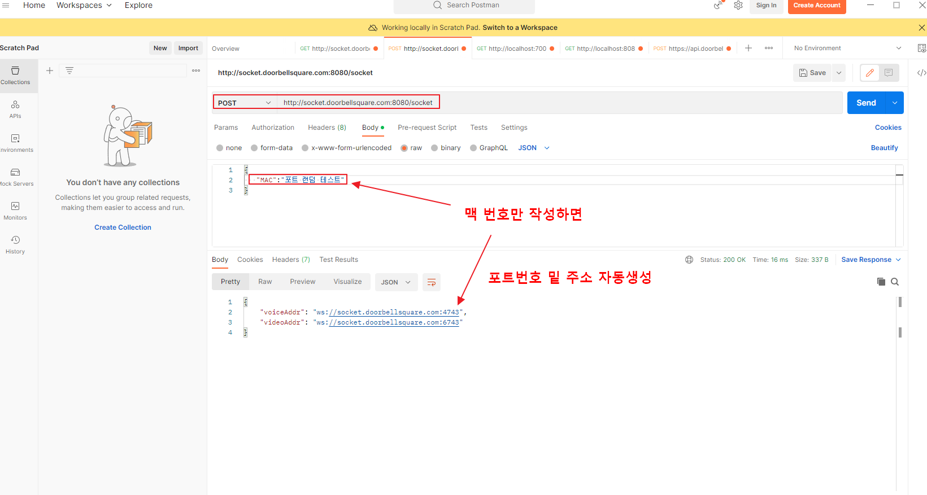
Part 0
서버생성 (POST) Mac주소만 작성-변경(최신)

Slide 9
Part 1
사용 중
포트번호 확인

Slide 10
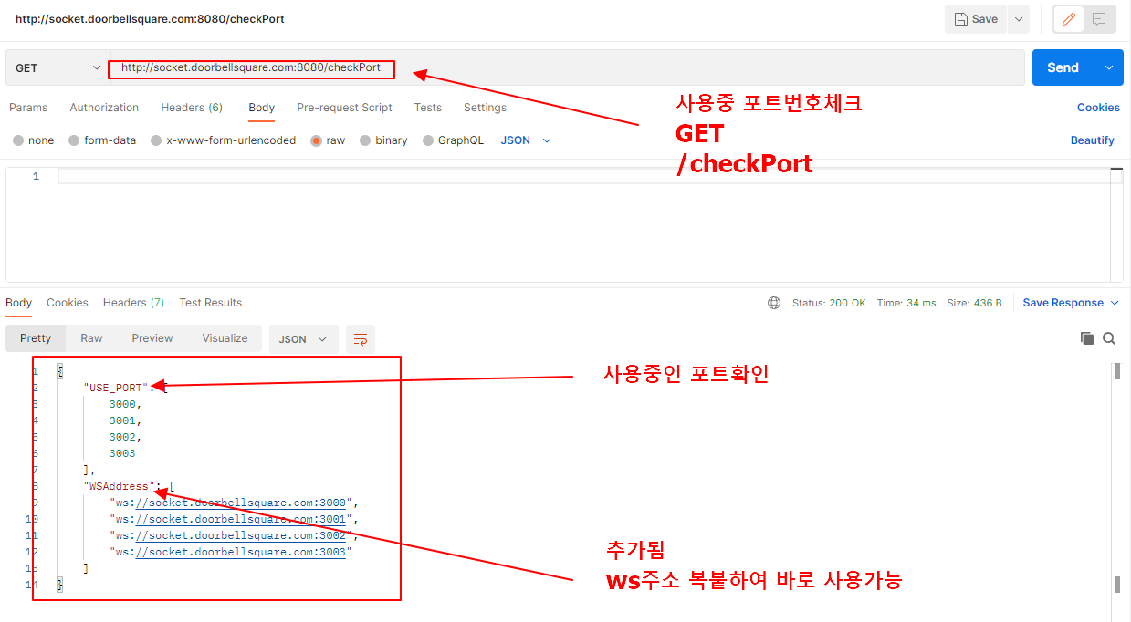
Part 1
사용중인 포트번호 확인(GET)-초기

Slide 11
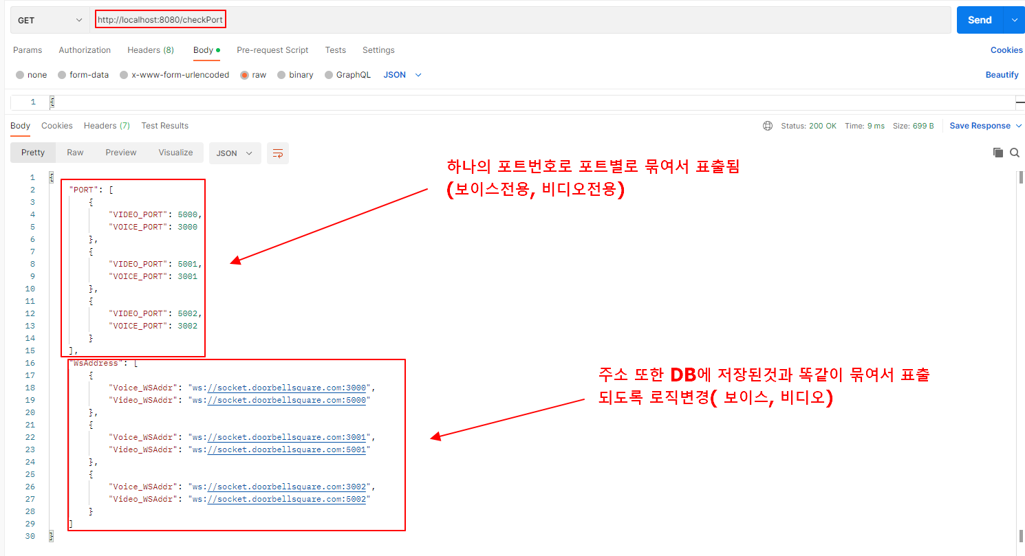
Part 1
사용중인 포트번호 확인(GET)- 변경(최신)

Slide 12

Part 2
Ws 서버 연결 확인

Slide 13
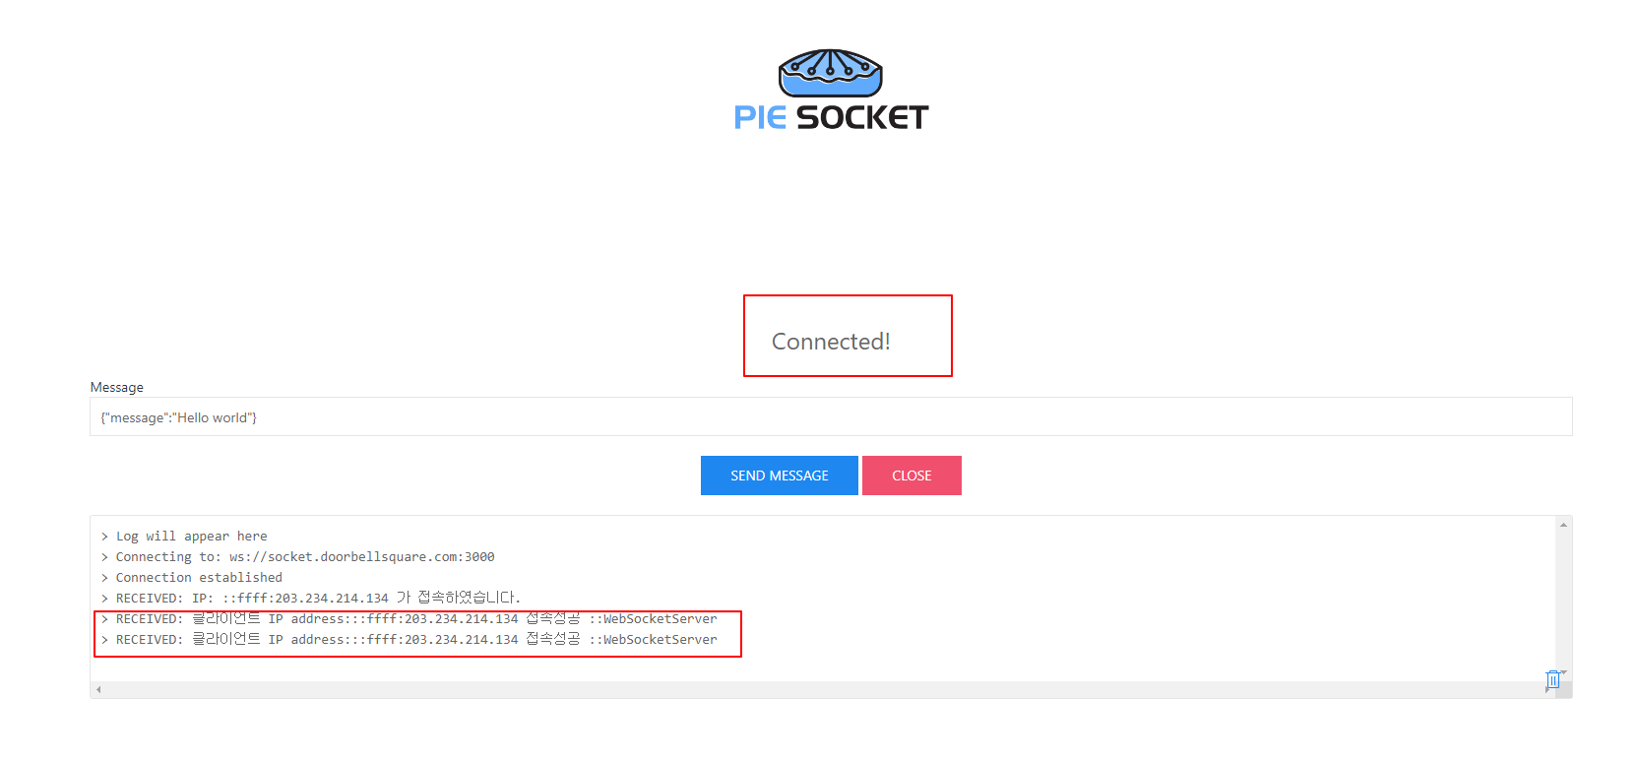
Part 2
Ws 소켓서버 연결 확인

Slide 14

Part 3
메시지 전송

Slide 15
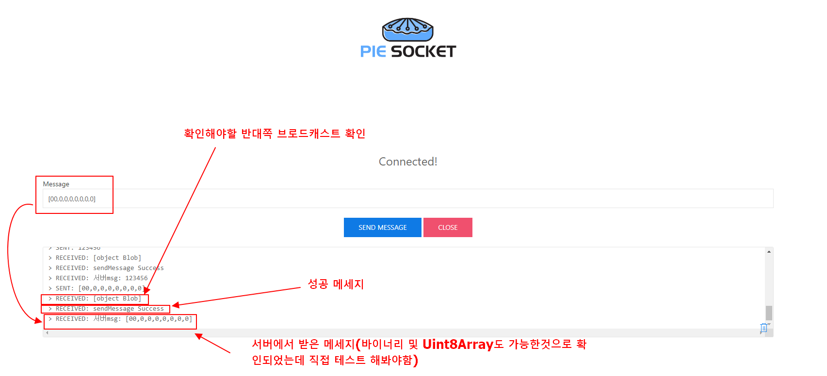
Part 3
Ws소켓 메세지
위 사진처럼 1:1 문의를 할 수 있게 함.
타사- 비알랩과 센솔루션코리아만 사이트에 문의하기가 있음.

Slide 16
Part 4
서버 포트 삭제

Slide 17
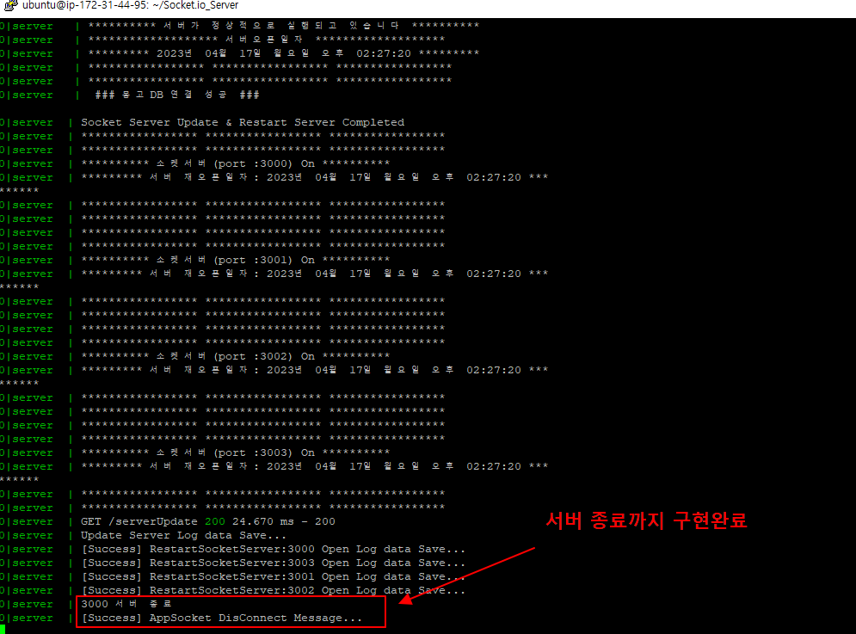
Part 4
서버 포트 종료

Slide 18
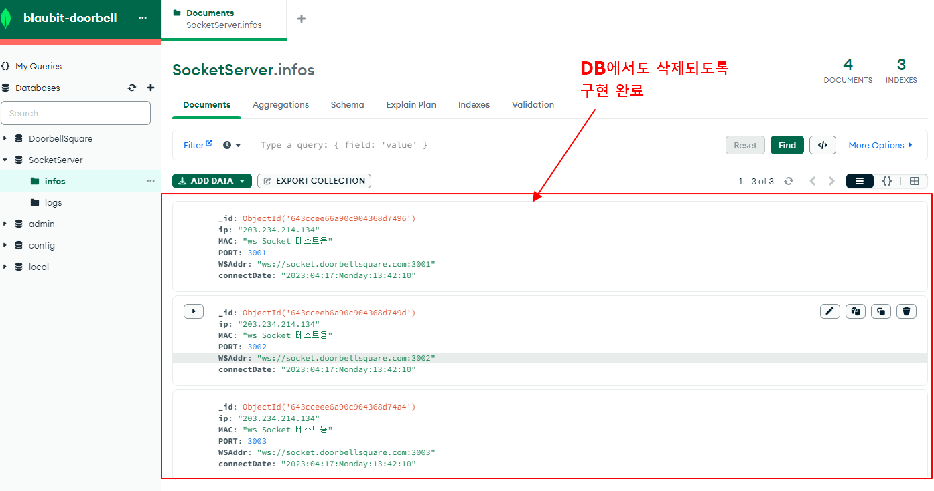
Part 4
서버 포트 DB삭제 확인

Slide 19
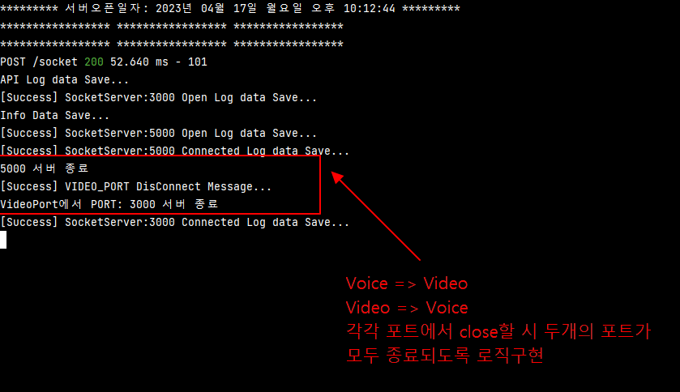
Part 4
서버 포트 동시삭제 구현(Local)

Slide 20
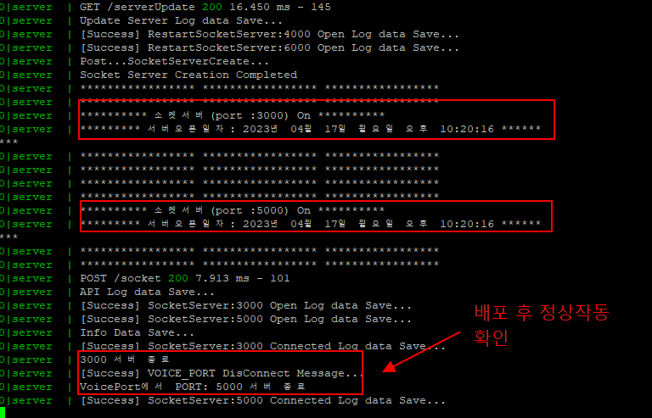
Part 4
서버 포트 동시삭제 구현 (배포 console)

Slide 21
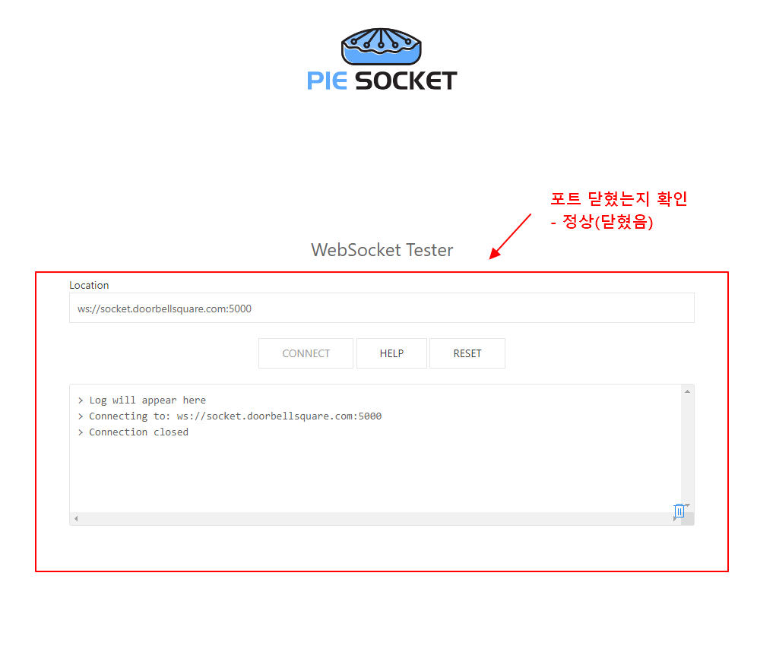
Part 4
서버 포트 동시삭제 구현 (배포 test)

Slide 22
Part 4
서버 포트 동시삭제 구현 (배포 test)

Slide 23
Part 4
서버 포트 동시삭제 구현 (배포 test)

Slide 24
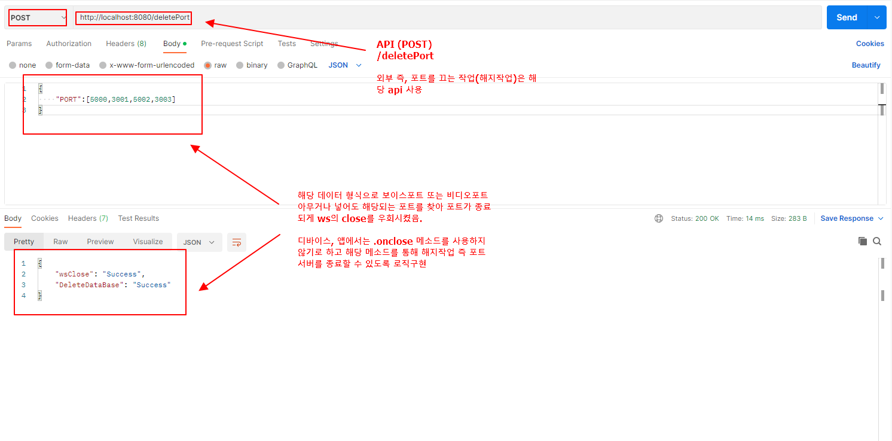
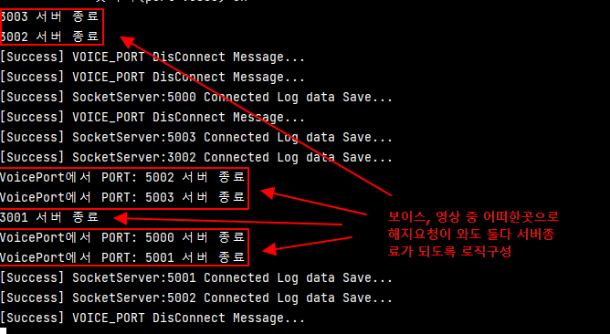
Part 4
서버 포트 동시삭제 API –최신(변경)

Slide 25
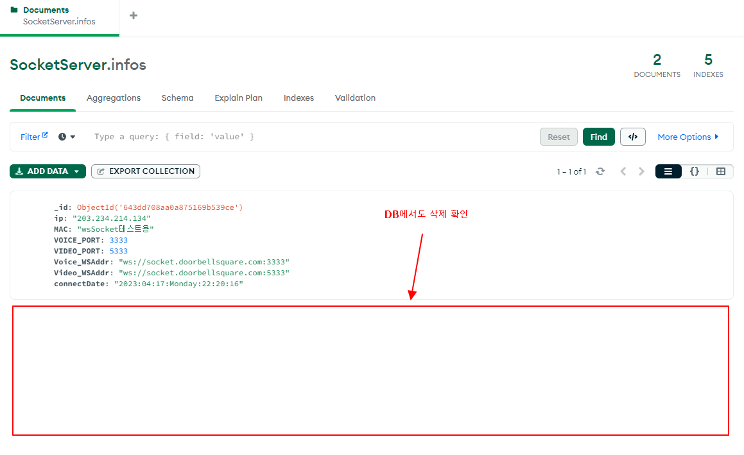
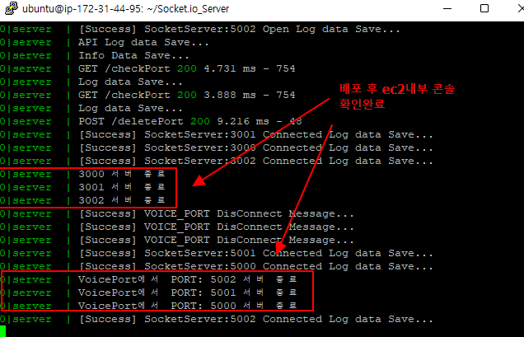
Part 4
서버 포트 동시삭제 API –최신(변경)

Slide 26

Part 5
서버 업데이트 후
소켓서버 재시작

Slide 27
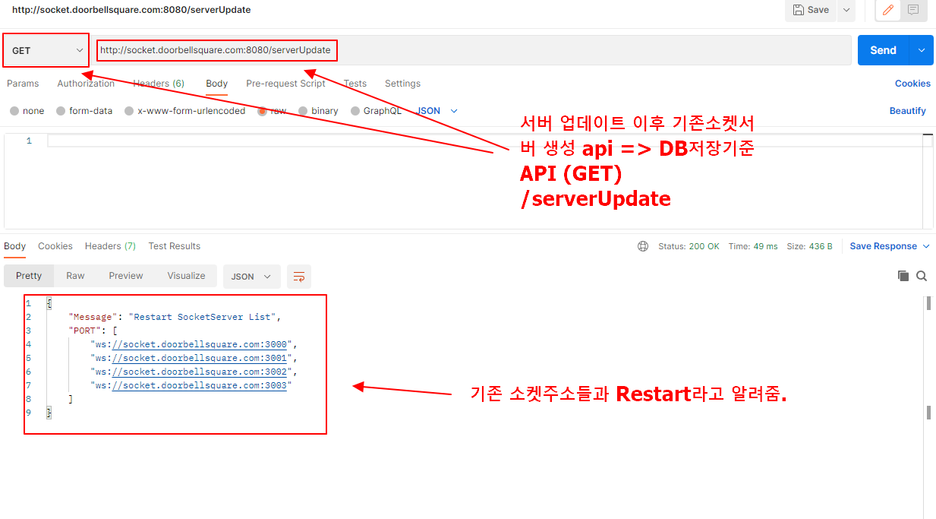
Part 5
서버 업데이트 후 기존 생성된 소켓서버 재시작

Slide 28
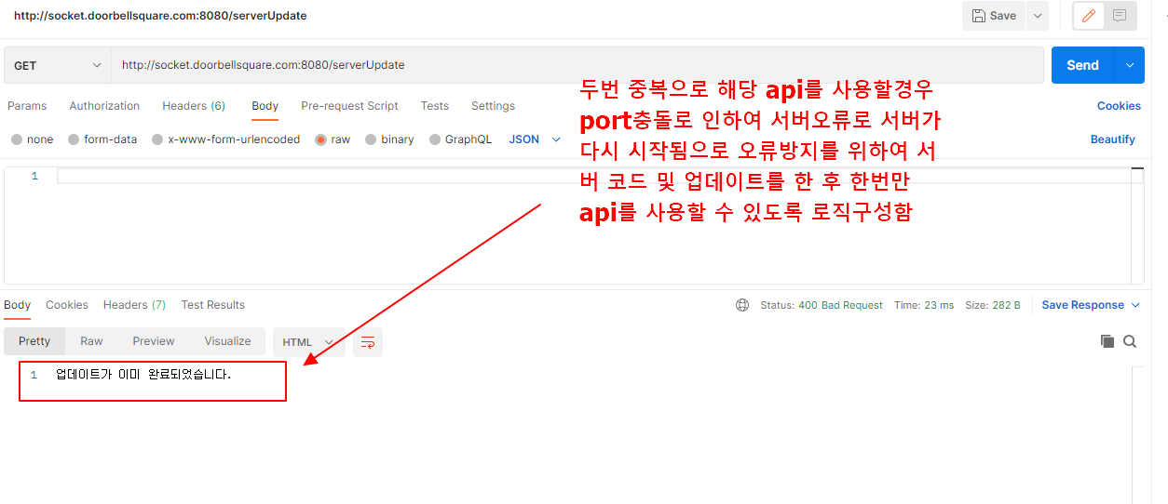
Part 5
서버 업데이트 – 중복사용 시

Slide 29

감사합니다.

